Slide 1
Предприятие, производство и предложение благ

Slide 2
План лекции
Понятие производства и затрат. Общий, средний и предельный продукт.
Производственная функция. Закон убывания предельной производительности фактора производства. Изокванта, изокоста.
Равновесие производителя.
Предельная норма технологического замещения.
Технический прогресс.
Издержки производства

Slide 3
Рынок – такая организация общественного производства, при которой производители товаров, ориентируясь на потребности общества, сами решают
что производить и в каком количестве;
как производить (из каких ресурсов и с помощью какой технологии);
для какого потребителя производить - для личного или производственного потребления.

Slide 4
Мотивы деятельности предприятий и предпринимателей в рыночной экономике
получение максимума прибыли и дохода,
расширение области деятельности,
устранение конкурентов, достижение лидерских позиций,
самореализация и самоутверждение,
повышение благосостояния окружения и общества.

Slide 5
Факторы производства и их характеристика
Производство – целесообразная деятельность по преобразованию одних благ (факторов производства, ресурсов) в другие, необходимые для удовлетворения потребностей
Фактор производства – это ресурс, рассматриваемый его собственником как устойчивый источник дохода, а потому капитализируемый, то есть используемый для производства товаров и услуг
Факторы производства в классической и неоклассической школе

Slide 6
Факторы производства
Капитал – часть запасов, участвующих в производстве новых благ и способных приносить доход их владельцу в форме % (r)
Труд – производительные способности индивида, участвующие в процессе производства товаров и услуг и приносящие их владельцу доход в форме заработной платы (w)
Земля – производительные ресурсы, которые природа предоставляет в пользование человеку; приносят доход собственнику в форме ренты (R)
Предпринимательство - способности индивида находить оптимальные комбинации факторов производства; приносят доход в форме прибыли (π)

Slide 7
Производственная функция
Зависимость между объемом выпускаемой продукции и количеством потребленных ресурсов
Q = f(x1, x2, x3… xn), где
Q - максимально возможный выпуск продукции при данной комбинации производственных ресурсов;
x1, x2, x3… xn - затраты ресурсов: труда, капитала, земли.

Slide 8
Закон убывающей отдачи
В коротком периоде, когда величина производственных мощностей является фиксированной, предельная производительность переменного фактора будет уменьшаться, начиная с определенного уровня затрат этого переменного фактора.
Три зоны предельной отдачи: возрастающая, убывающая, отрицательная

Slide 9
Правило использования ресурсов
Спрос на ресурсы зависит от спроса на блага.
Предельный продукт в денежном выражении: MRP – Marginal Revenue Product
Предельные издержки ресурсов: MRC - Marginal Resource Cost
MRP = MRC

Slide 10
Изокванты – кривые равного выпуска или равных продуктов.
Отражают:
различные комбинации факторов производства, которые могут быть использованы для выпуска данного объема продукта;
замену одного фактора другим (MRTS, Marginal Rate of Technical Substitution).
Увеличение одного фактора и уменьшение другого не вызывает изменений в объеме выпускаемой продукции.

Slide 11
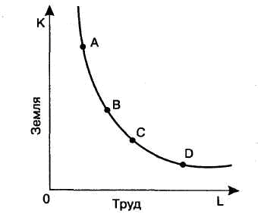
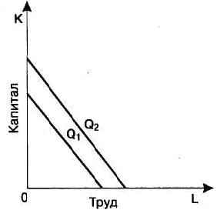
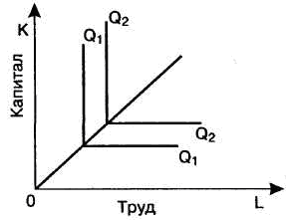
Наклон изокванты выражает зависимость одного фактора от другого (например, капитала от труда) в производственном процессе. Обычно наклон отрицательный, но может быть положительным.
Изокванта жесткой дополняемости
Линейная изокванта

Slide 12
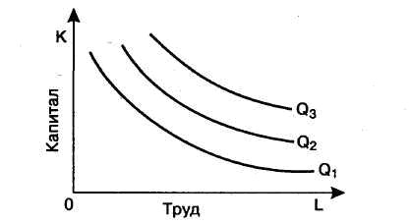
Карта изоквант
набор изоквант, каждая из которых иллюстрирует максимально допустимый объем производства продукции при любом данном наборе факторов производства.
является альтернативным способом изображения производственной функции.
может быть использована для того, чтобы показать возможности выбора среди множества вариантов организации производства в рамках короткого периода, когда, например, капитал является постоянным фактором, а труд - переменным фактором.

Slide 13
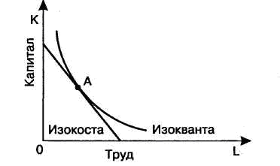
Изокоста – линия равных общих издержек, линия комбинации факторов производства, которые можно купить за одинаковую общую сумму денег.
Наклон изокосты выражает относительные цены факторов.
В точке касания изокванты и изокосты - наиболее оптимальная (дешевая) по стоимости комбинация факторов производства.
Допускается, что фирма может приобрести любое желаемое количество факторов производства по неизменным ценам.

Slide 14
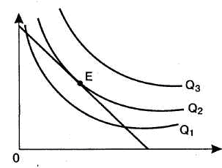
Равновесие производителя - состояние это состояние производства, при котором использование факторов производства позволяет получить максимальный объем продукции (в точке касания изокванты с изокостой).

Slide 15
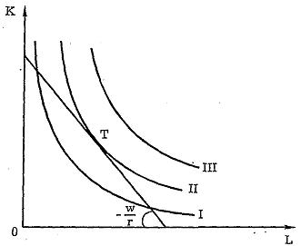
Условие равновесия производителя
MRTS_{LK} = - dK/dL = - w/r = const.
Уравнение линии изокосты
(бюджета производителя, С):
C = wL + rK
w – цена единицы фактора труд (wage),
r – цена единицы фактора капитал (rate)

Slide 16
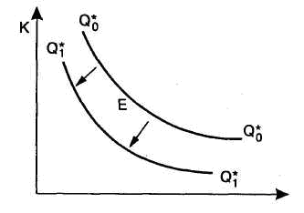
Технический прогресс
- это внедрение новых, технически более эффективных видов производства, которые должны быть приняты во внимание в производственной функции, и в то же время технически неэффективные виды производства должны быть исключены из нее.
Технический прогресс, стимулирующий увеличение объема выпуска, графически может быть изображен сдвигом вниз изокванты, описывающей конкретный объем производства продукции

Slide 17
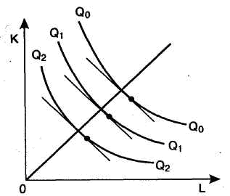
Капиталоинтенсивный тип технического прогресса
- это такой тип, когда при передвижении вдоль линии с постоянным соотношением К / L предельная норма технического замещения (MRTSLK) понижается

Slide 18
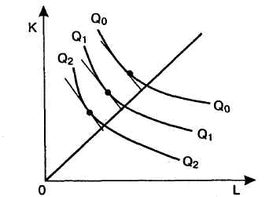
Трудоинтенсивный тип технического прогресса - при передвижении вдоль той же линии MRTSLK увеличивается.

Slide 19
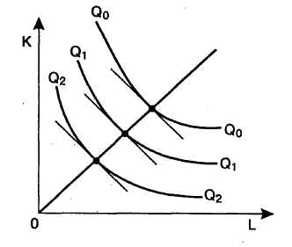
Нейтральный тип
технического прогресса - технический прогресс сопровождается пропорциональным ростом продуктов К и L, так что предельная норма их технического замещения при перемещении к началу координат сохраняется постоянной.

Slide 20
Бухгалтерские и экономические издержки
Издержки – это денежное выражение затрат производственных факторов, необходимых для осуществления предприятием своей производственной деятельности.
В рыночной экономике существуют два подхода к оценке издержек: бухгалтерский и экономический.
Экономические издержки – это количество (стоимость) других продуктов, от которых следует отказаться или которыми следует пожертвовать, чтобы получить какое-то количество данного продукта.

Slide 21
Экономические издержки =
внешние(явные)+внутренне) + нормальная прибыль
Бухгалтерские
издержки -
это стоимость
израсходованных
ресурсов,
измеренная
в фактических
ценах их
приобретения.
Внутренние
издержки –
это издержки на
собственный
самостоятельно
использованный ресурс,
это неоплаченные,
неявные издержки.
Нормальная прибыль –
как минимальная плата
за удержание
предпринимательских
способностей
от их альтернативного
применения в других
направлениях

Slide 22
Издержки в краткосрочном периоде
По отношению к объему производства продукции различают
ПЕРЕМЕННЫЕ
ПОСТОЯННЫЕ
Переменные затраты это затраты, общая величина которых на данный период времени находится в непосредственной зависимости от объема производства и реализации.
Под постоянными затратами понимают такие затраты, сумма которых в данный период времени не зависит непосредственно от объема и структуры производства и реализации.

Slide 23
Переменные издержки, уровень которых изменяется с изменением объема производства - VC.
Средние переменные издержки на единицу продукции AVC.
[AVC= VC/Q]
а
б
Издержки
Издержки
объем производства
объем производства
Зависимость переменных издержек VC (а) и средних переменных издержек AVC (б) от изменения объема производства

Slide 24
Постоянные издержки, которые имеют место, даже если предприятие не производит продукцию (арендная плата и др.) FC-fixed cost.
Средние постоянные издержки на единицу продукции AFC- average fixed cost . [ AFC=FC/Q ]
а
б
Издержки
Издержки
объем производства
объем производства
Зависимость постоянных издержек FC (a) и средних издержек AFC (б) от изменения объема производства

Slide 25
Общие издержки – они равны сумме постоянных и переменных издержек
(TC = VC + FC) – total cost

Slide 26
Cредние общие издержки рассчитываются двумя способами:
путем деления
общих издержек
на объем
выпускаемой
продукции
ATC= TC/Q
путем суммирования
средних постоянных
и средних
переменных издержек
ATC= AFC+ AVC

Slide 27
Предельные издержки – это дополнительные издержки, связанные с производством еще одной дополнительной единицы продукта (МС) – marginal cost
MC=ΔTC/ΔQ
График кривых предельных издержек

Slide 28
3. Доход предприятия

Slide 29
Совокупный доход – доход, полученный от реализации общего выпуска продукции (total revenue)
TR=PxQ
Средний доход – доход, полученный от реализации одной единицы продукции AR=TR/Q
Предельный доход – это прирост совокупного дохода в результате реализации дополнительной единицы продукции.
MR=ΔTR/ΔQ

Slide 30
В рыночных теориях фигурируют три вида прибыли:
Бухгалтерская прибыль - образуется путем вычитания из дохода бухгалтерских издержек TP= TR-TC

Slide 31
Прибыль
бухгалтерская
=
Совокупный доход
–
Явные издержки

Slide 32
Нормальная прибыль – э
это прибыль, необходимая и достаточная для нормального развития предприятия в данном обществе.
Экономическая прибыль, представляет собой надбавку к нормальной прибыли и рассчитывается как разница между бухгалтерской прибылью и неявными издержками.

Slide 33
СВЕРХнормальная прибыль
Сверхнормальная прибыль, или монопольная прибыль, есть излишек сверх нормальной прибыли, обычной для современного по преимуществу монополизированного макрорынка
Этот термин (super-normal profits - сверхнормальная прибыль) используется для описания фирм, работающих в отраслях промышленности, в которых извлекаемая прибыль превосходит все альтернативные издержки.

